Slide 1

2 학기
JAVA Class
‘이것이 자바다 3판’
Made by Lewis 2024.09

Slide 2
Agenda
01
제어문 이란?
조건문, 반복문
02
if, switch, for, while, do-while, break, continue
03
04

Slide 3
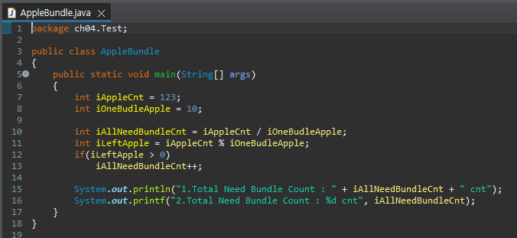

0.1 지난주 복습
1.사과의 수가 123개이고 하나의 바구니에는 10개의 사과를 담을 수 있다면 몇 개의 바구니가 필요한지 코딩하시오

Slide 4
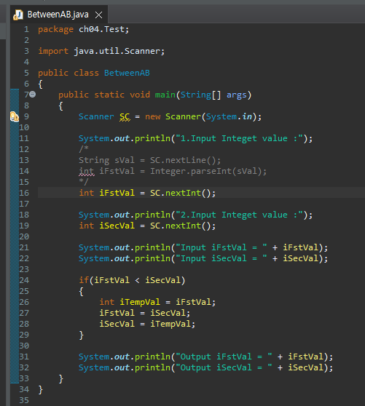
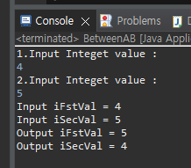
0.2 지난주 복습
2. 첫번째 정수값 변수를 입력받아 iFstVal 에
두번째 정수값 변수를 입력받아 iSecVal 에 등록하고
두 입력 값 중 큰 수를 먼저 출력
하는 코드를 작성하시오

Slide 5
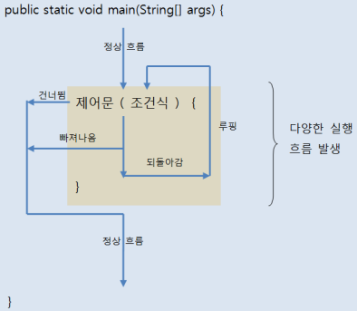
1. 제어문이란 ?
개발자가 원하는 방향으로 코드 실행 흐름 제어

Slide 6
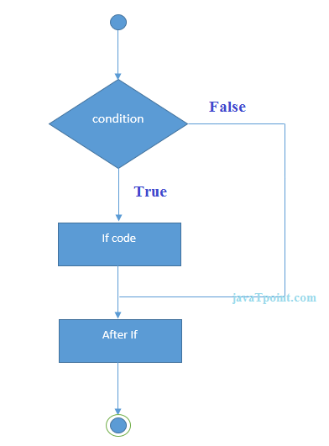
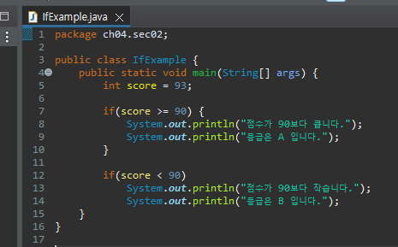
2.1 if 문
true, false 값을 산출할 수 있는 연산식
또는 Boolean
P.113 IfExample.java

Slide 7
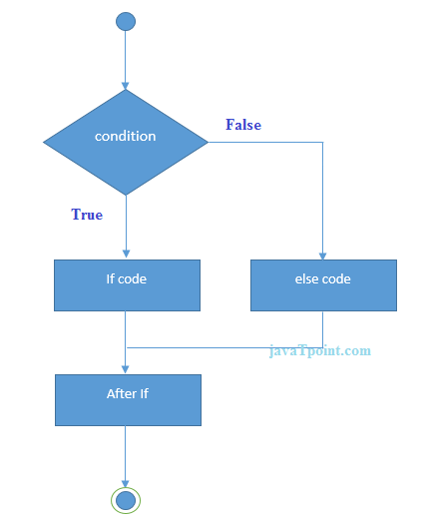
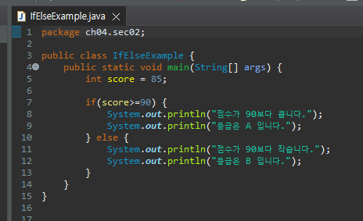
2.1.1 if - else 문
true, false 값을 산출할 수 있는 연산식
또는 Boolean
P.115 IfElseExample.java

Slide 8
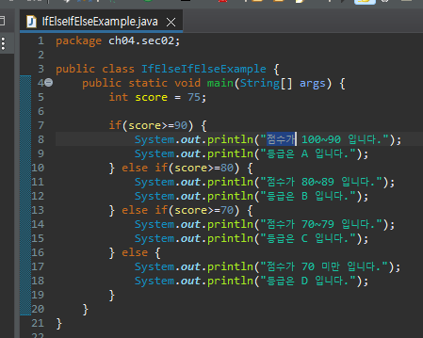
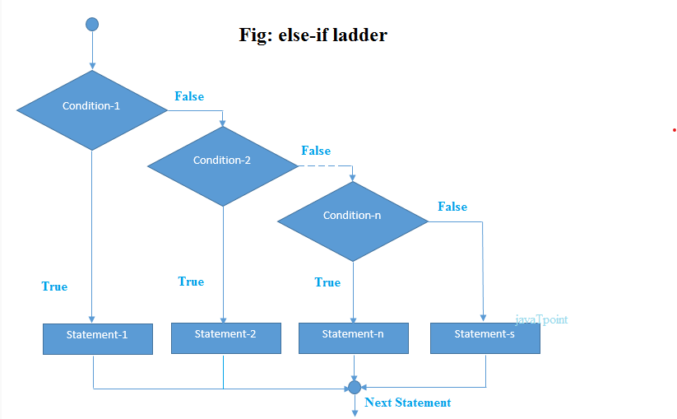
P.116 IfElseIfElseExample.java
2.1.2 if – else if 문
* score = 90;
if(score >= 70)
else if (score >= 80)
else if (score >= 90)

Slide 9
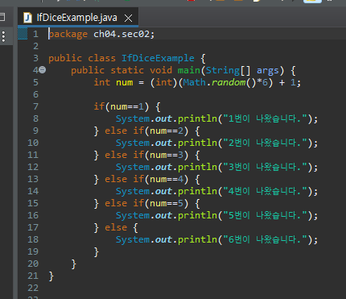
2.1.3 if문 주사위 출력
1.Math → java.Lang 패키지에 포함된 클래스로 수학과 관련된 일련의 작업들을 처리
abs(), random(), max(), min()…..
2.Math.random()
➔ 0.0 <= Math.random() < 1.0
3.숫자를 입력 받아 짝수인지 홀수인지 확인하는 프로그램을 작성하시오!
P.118 IfDiceExample.java

Slide 10
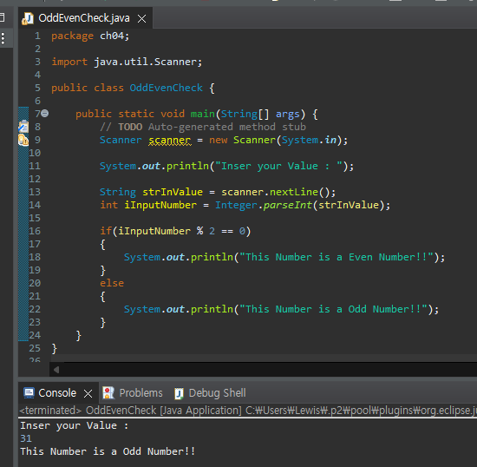
2.1.4 테스트
숫자를 입력 받아 짝수인지 홀수인지 확인하는 프로그램을 작성하시오
숫자를 입력 받기
2로 나눈 나머지값 확인
1인경우
0인경우
Even 출력
Odd 출력

Slide 11
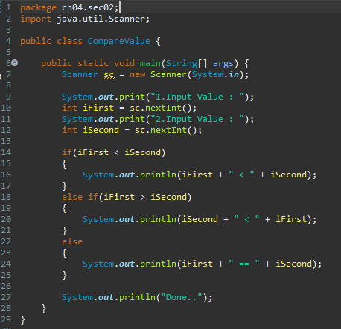
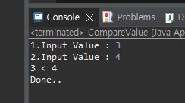
2.1.5 if문 랜덤 출력
* 2개의 숫자를 입력 받아 작은 수 먼저 출력 하는 프로그램을 작성하시오
Example.

Slide 12
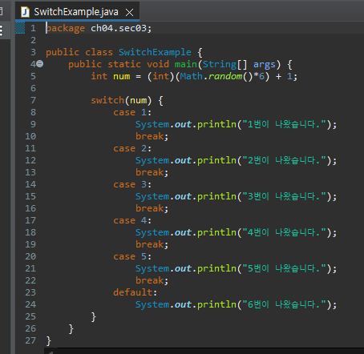
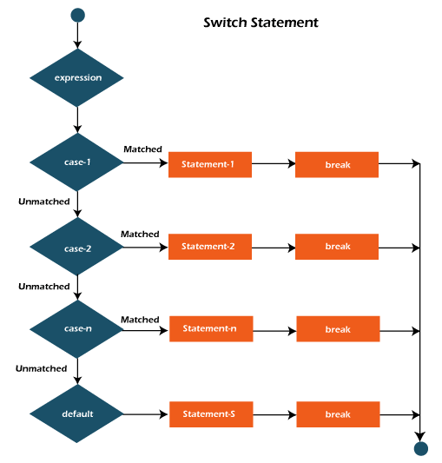
P.121 SwitchExample.java
2.2. switch 문
입력된 변수의 값에 따라 실행될 문장이 결정됨

Slide 13
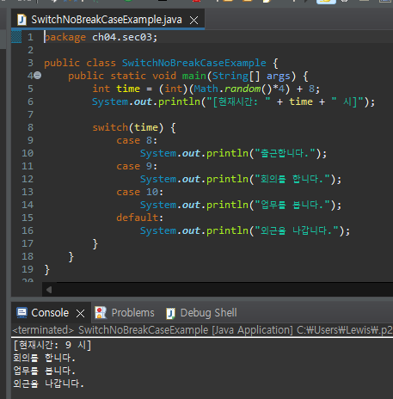
P.122 SwitchNoBreakCaseExample.java
2.2.1 switch 문
Case 문의 break 역할 확인
time == 8 인경우
time == 10 인경우
time == 11 인경우
time == 3 인경우 ??
int time = (int)(Math.random()*4) + 8;
int time = (int)(Math.random()*12) + 1;

Slide 14
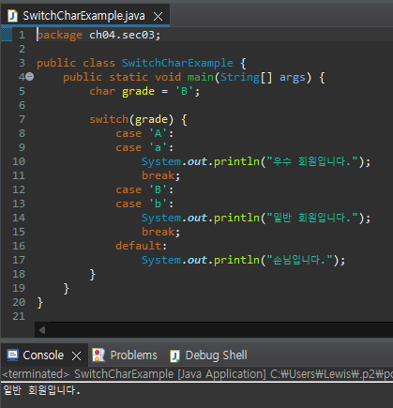
P.123 SwitchCharExample.java
2.2.2 switch 문
Case 문의 조건값 확인
➔ case ‘A’:
case ‘a’:

Slide 15
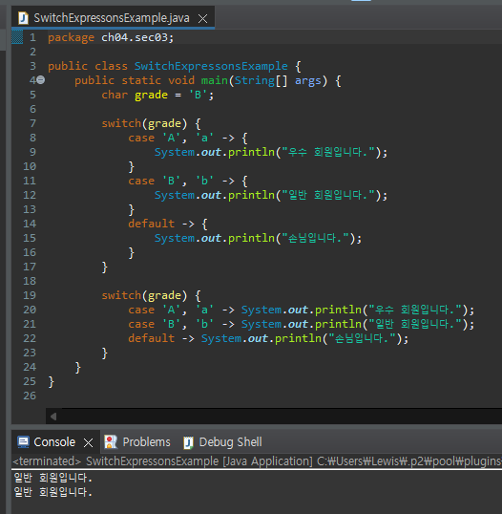
P.124 SwitchExpressonsExample.java
2.2.3 switch 문
Case 문의 조건값 확인
➔ case ‘A’:
case ‘a’:
➔ case ‘A’, ‘a’ ->
* : -> 차이 구분
실행문이 한줄인 경우중괄호 생략 가능

Slide 16
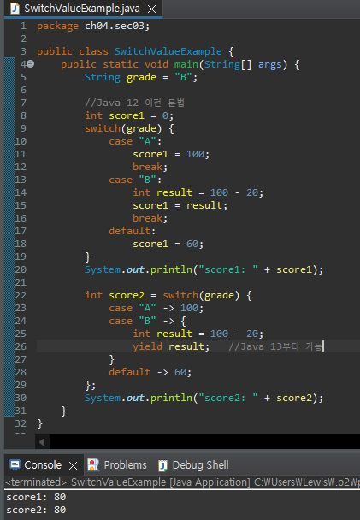
2.2.4 switch 문
* 반환값 사용 시 yield 확인
P.125 SwitchValueExample.java

Slide 17
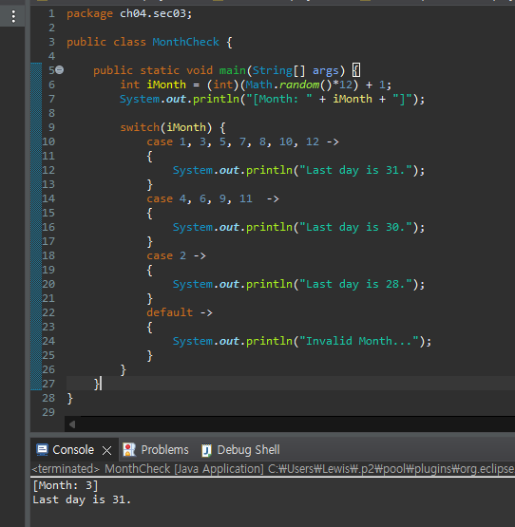
2.2.5 switch 문
임의의 값(1 ~ 12 )을 생성하여
해당월의 마지막 날을 표시 하시오.
1, 3, 5, 7, 8, 10, 12 월은 31일
2 월은 28일
2, 4, 6, 9, 11 월은 30일

Slide 18
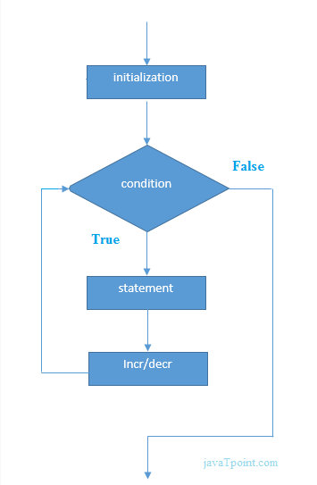
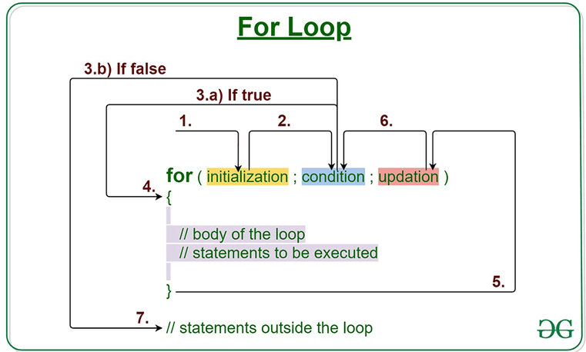
2.3. for 문

Slide 19
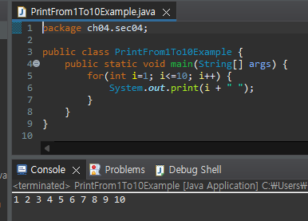
2.3.1 기본 for 문 형태
1 ~ 10 까지 출력
10 ~ 1 까지 출력하는 코드를 작성하시오
P.127 PrintFrom1To10Example.java

Slide 20
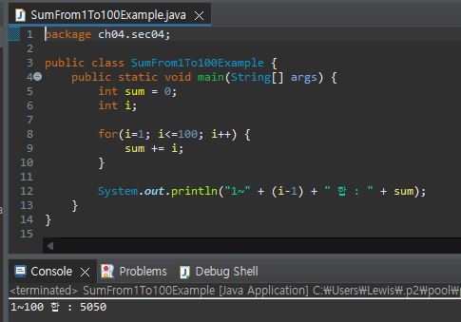
2.3.2 기본 for 문 형태
1 ~ 100 까지 합을 구하고 그 결과 값을 출력
* for 문 사용 시 주의할 점
초기화 식에서 float 사용 금지
연산 과정에서 소수점 연산이 부정확 할 수 있음으로
P.127 SumFrom1To100Example.java

Slide 21
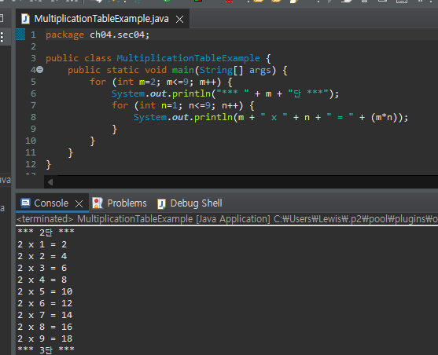
2.3.3 for 문 구구단 출력
2~ 9 단 까지 구구단 출력
P.129 MultiplicationTableExample.java

Slide 22
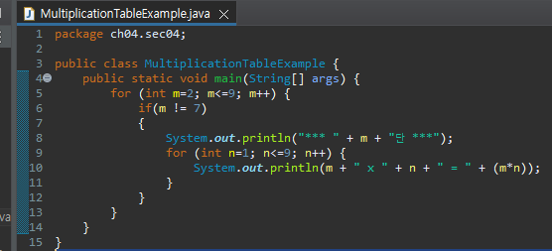
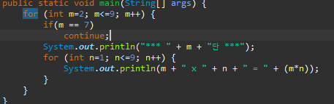
2.3.3 for 문 구구단 출력
* 7 단을 제외 하고 출력 하는 프로그램을 작성하시오

Slide 23
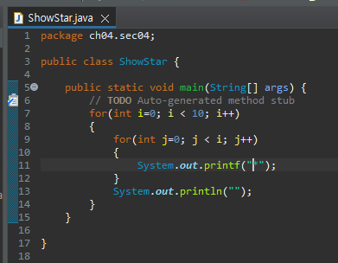
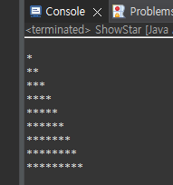
2.3.4 for 문 별 출력
* 아래의 결과를 출력 하는 코드를 완성 하시오

Slide 24
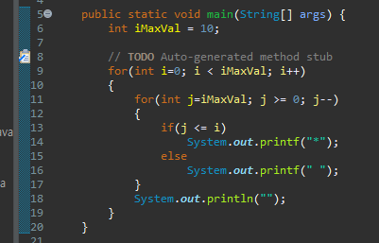
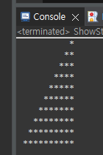
2.3.4.1 for 문 별 출력
* 아래의 결과를 출력 하는 코드를 완성 하시오

Slide 25
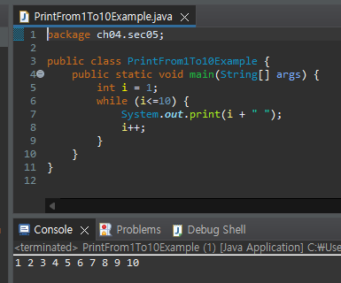
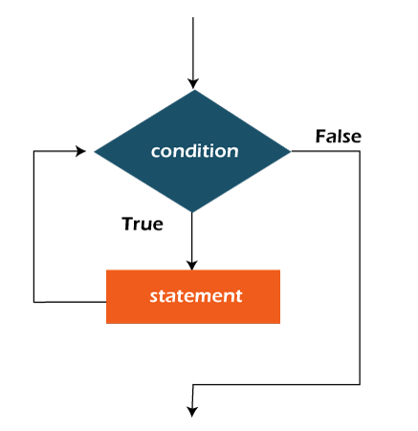
2.4. while 문
P.131 PrintFrom1To10Example.java

Slide 26
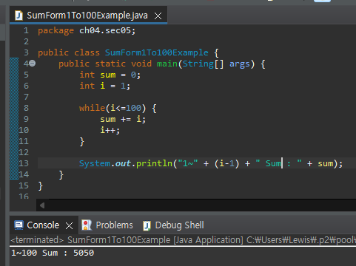
2.4.1 while 문 합 구하기
P.131 PrintFrom1To10Example.java
1 ~ 100 까지의 합을 구하시오

Slide 27
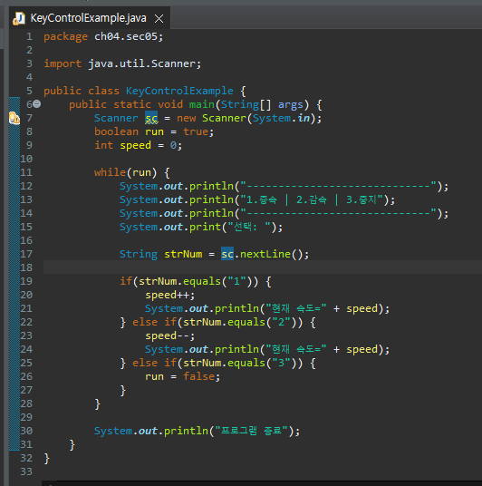
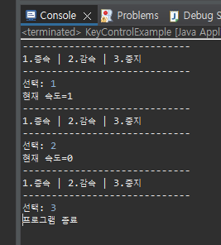
2.4.2 while Key
Control
키보드 값으로 반복문 제어 테스트

Slide 28
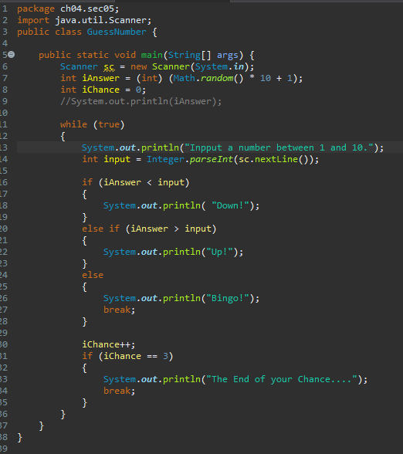
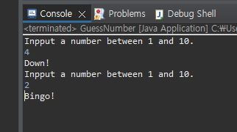
2.4.3 while 문 테스트
1. 1 ~ 10 까지의 랜덤 숫자를 발생시키고
숫자를 입력 받아 맞추는 프로그램을 작성하시오.
2.입력한 숫자가 랜덤 숫자보다 작으면 Up
입력한 숫자가 랜덤 숫자보다 크면 Down
맞으면 Bingo 표시
3.맞추는 기회는 3번 까지

Slide 29
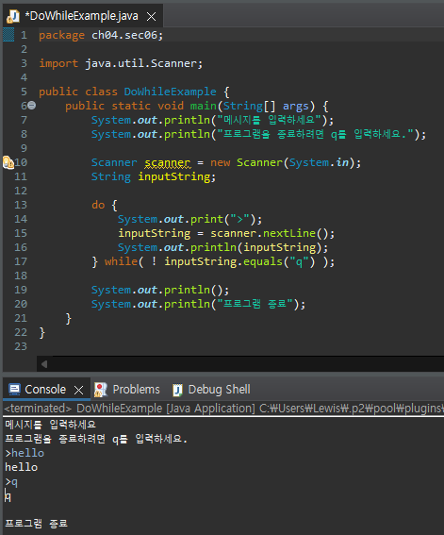
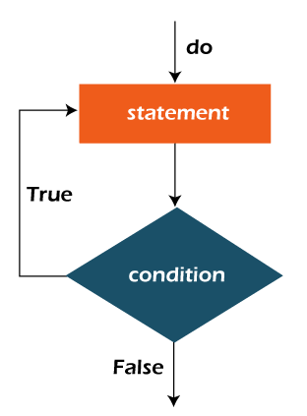
2.5. do-while 문
do-while문이 끝날 때는 세미콜론을 붙인다
P.135 DoWhileExample.java

Slide 30
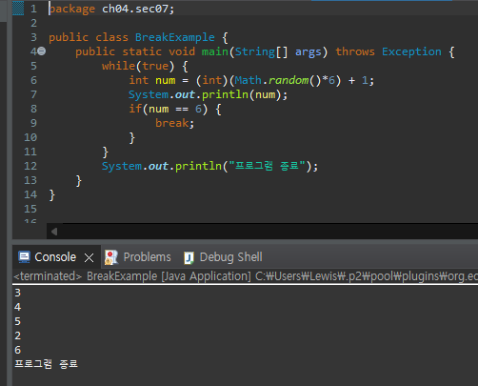
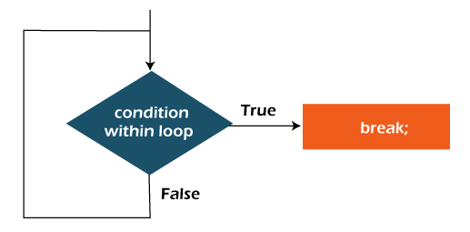
2.6. break 문
For, while 문 모두 사용 가능
P.136 BreakExample.java

Slide 31
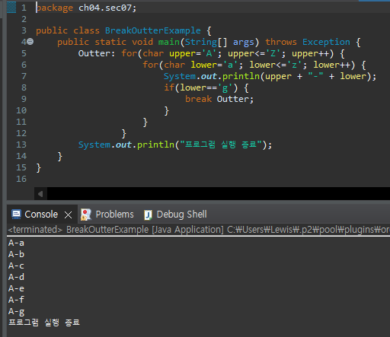
2.6.1 break 문
* 중첩된 반복문의 경우 바깥쪽 반복문까지 종료 시키려는 경우
P.137 BreakOutterExample.java

Slide 32
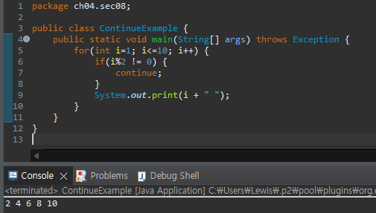
2.7. continue 문
For, while 문 모두 사용 가능
반복문을 종료 하지 않고 계속 수행한다.
P.139 ContinueExample.java

